Slide 1
La pallamano in sintesi
Il contesto
La pallamano è uno sport di situazione praticato da due squadre di 7 giocatori ciascuna che si contendono un pallone con l’obiettivo di inviarlo nella porta avversaria. I giocatori possono controllare il pallone con le mani, palleggiandolo, passandolo e tirandolo, e colpirlo con tutte le parti del corpo ad eccezione dei piedi, che possono essere usati solo dal portiere.
La pallamano è giocata su un campo rettangolare diviso a metà da una linea, alle cui estremità, lungo i lati corti, si trovano due porte, larghe 3 m e alte 2 m. In ogni metà campo, intorno alla porta, è tracciata la linea dell’area di porta. Ogni incontro è composto da due periodi di gioco di 30 minuti ciascuno ed è vinto dalla squadra che allo scadere del tempo ha segnato più reti. La partita può concludersi in parità.

Slide 2
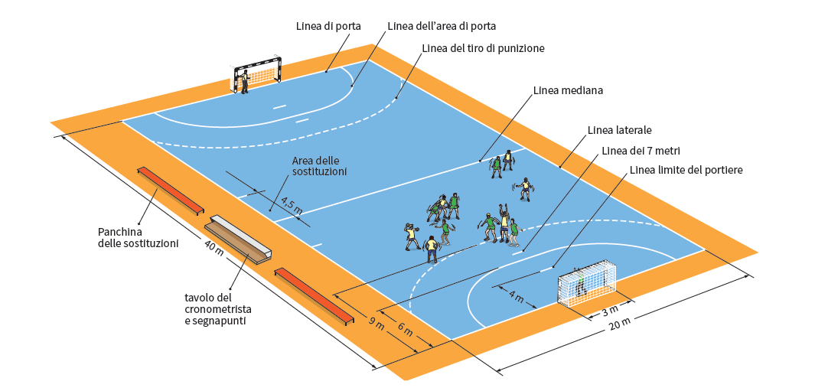
Il contesto
L’azione comincia con il tiro d’inizio, effettuato da centro campo. La palla può essere palleggiata senza limiti di tempo, ma non è consentito trattenerla in mano per più di 3 secondi, fare più di 3 passi con la palla in mano, interrompere il palleggio bloccando la palla e poi ricominciare a palleggiare. Non è inoltre consentito togliere la palla dalle mani dell’avversario. Le infrazioni sono sanzionate con dei tiri di punizione. Solo il portiere può stare all’interno dell’area di porta. Nei casi in cui si
commette un fallo mirato al corpo
dell’avversario, si possono
ricevere delle sanzioni
personali.

Slide 3
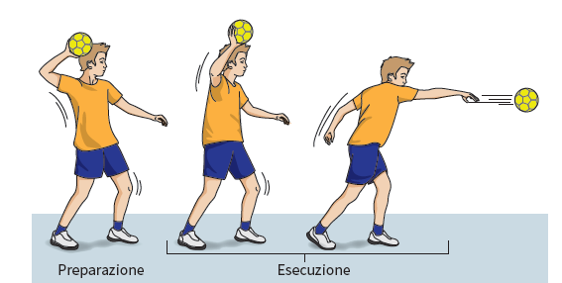
Aspetti funzionali
La pallamano è un gioco molto veloce. Per praticarla è necessario possedere destrezza, agilità, resistenza, potenza, precisione, visione di gioco e prontezza di riflessi.
I fondamentali individuali che si devono padroneggiare per giocare sono il passaggio, la ricezione, il tiro, il palleggio e, per il portiere, la parata.
Per essere in grado di metterli in atto, bisogna innanzitutto avere una buona presa, cioè trattenere agevolmente la palla con una o due mani. I giocatori devono afferrare la palla con pollice, indice e anulare, mentre
devono spingerla con indice e medio.
• Il passaggio consente di far avanzare
la palla e può essere effettuato in vari
modi. Il più utilizzato è quello con la
palla impugnata all’altezza della spalla.

Slide 4
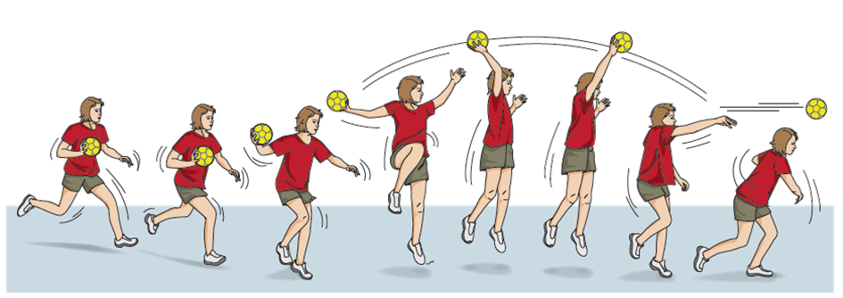
Aspetti funzionali
• La ricezione consente di entrare in possesso della palla e viene solitamente effettuata a due mani, andando incontro con decisione al lancio.
• Il tiro consente di indirizzare la palla verso la rete avversaria, è simile al passaggio, ma richiede maggiore potenza e rapidità di esecuzione. Può essere eseguito in appoggio o in elevazione. Per imparare la tecnica del tiro in elevazione, bisogna seguire alcuni passaggi:
– eseguire una breve rincorsa alternando piede sinistro, destro e sinistro (se si è destri);
– darsi una spinta verso l’alto sollevando la gamba destra e, una volta in aria, torcere il busto e portare il braccio di lancio indietro;
– lanciare la palla riportando il busto in posizione frontale e ricadere sul piede sinistro.

Slide 5
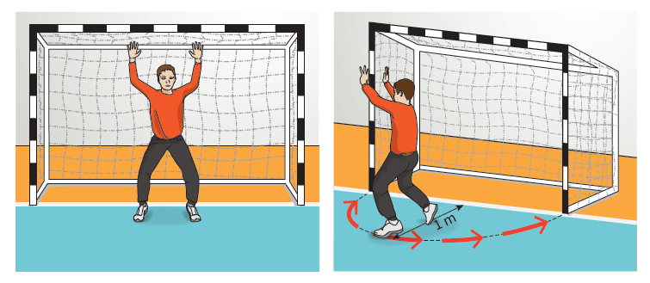
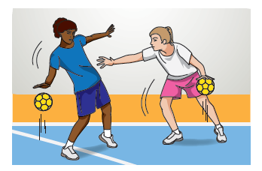
Aspetti funzionali
• Il palleggio consente di mantenere il possesso della palla per un tempo superiore ai 3
secondi e può essere effettuato solo con una mano. A differenza che nella pallacanestro,
nella pallamano è poco usato, poiché si preferisce velocizzare le azioni con i passaggi.
• La parata consente al portiere di opporsi ai tentativi avversari di inviare la palla in
rete. Per fare ciò è necessario che egli assuma una corretta posizione di attesa e che si
muova descrivendo un semicerchio ideale che va da un palo all’altro della porta, con le
braccia semipiegate verso l’alto.

Slide 6
Aspetti relazionali
In base alla posizione che occupano in campo in fase di attacco, i giocatori possono assumere diversi ruoli.
• Il portiere ha il compito di difendere la porta e lanciare la palla velocemente ai compagni. È generalmente alto e dispone di una buona mobilità sulle gambe.
• Il centrale è il giocatore più arretrato dopo il portiere ed è colui che organizza il gioco e costruisce l’azione.
• Il terzino destro e il terzino sinistro si muovono nella zona centrale del campo.
• L’ala destra e l’ala sinistra giocano alle due estremità dell’area di porta, in posizione avanzata rispetto ai terzini.
• Il pivot è un giocatore abile nel tiro, che si posiziona al centro della difesa avversaria, con le spalle alla porta. Deve intercettare i passaggi dei compagni, girarsi e tirare per concludere l’azione.

Slide 7
Aspetti relazionali
Come si è detto, la pallamano è un gioco di velocità che si basa su passaggi frequenti e azioni di collaborazione tra compagni di squadra.
Alla base delle azioni individuali di difesa ci sono gli spostamenti laterali, che avvengono
in appoggio sull’avampiede, tenendo il baricentro basso. In difesa è inoltre fondamentale
tenere le braccia semiflesse verso l’alto per ostacolare i tiri degli avversari.
Per quanto riguarda le strategie di squadra la difesa può essere impostata a uomo, a
zona o combinando queste due modalità.
Durante le azioni di attacco è invece fondamentale smarcarsi dalla difesa avversaria
eseguendo finte e scatti e, se non si è in possesso della palla, posizionarsi nel punto più
favorevole per ricevere i passaggi dei compagni.
Gli incontri ufficiali sono diretti da due arbitri, un segretario che compila il referto e un
cronometrista, che per comunicare tra loro e con i giocatori si servono di un fischietto e di
segnali manuali.

